Slide 1
エンジニア用TechQASlack
とconnpassの導入に関する提案
事業開発室 許 書琦

Slide 2
課題
現場で社員が身に付けた技術がほかの現場や部署で活用されていない
情報交換の場が必要
Input：エンジニア全体向けの技術的なやり取りをする専用Slack
Output：connpassによる情報発信

Slide 3
概要
エンジニアのみが参加できる全社規模のSlackを開設
技術的な質問
個人のアイディア
技術のカテゴリーベースにチャンネルを作る
最新の技術動向
周知情報
投稿された質問や返信は社内Wikiに書き込まれる

Slide 4
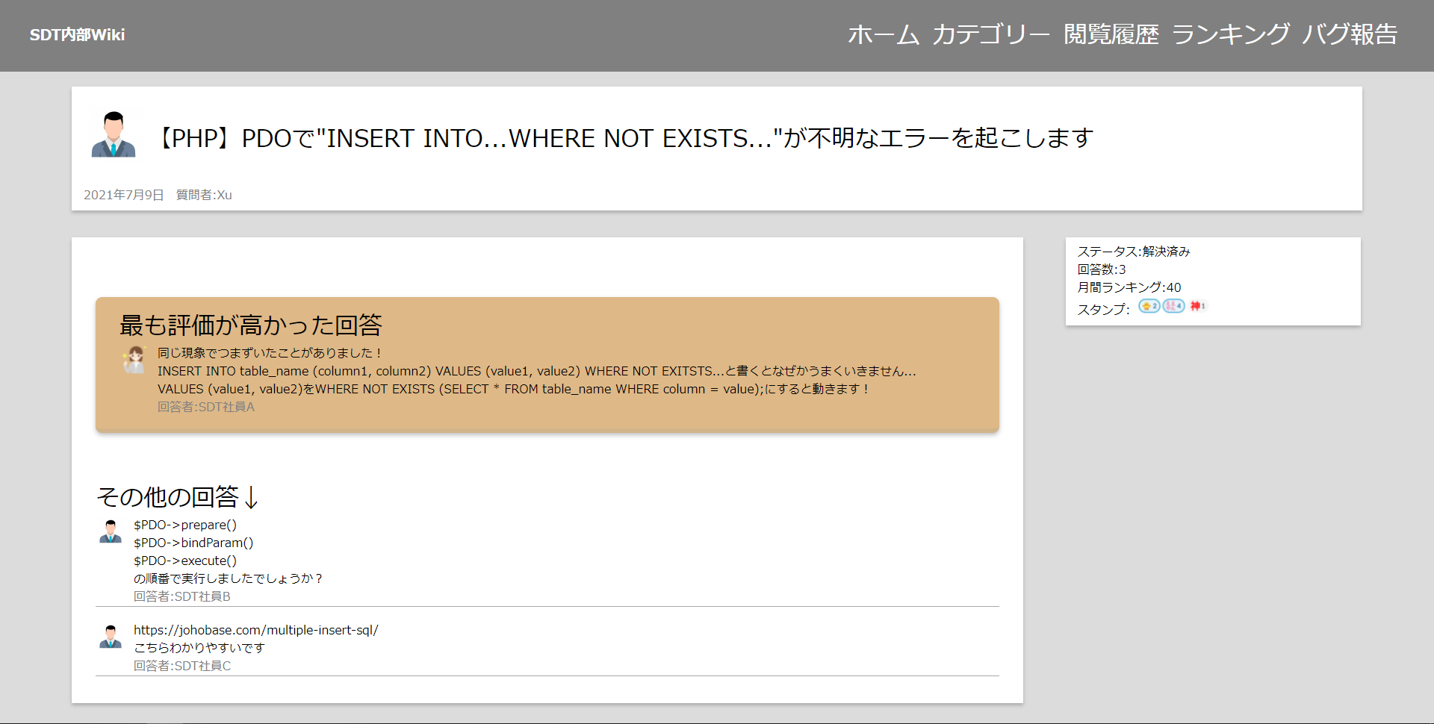
社内Wiki demo

Slide 5
用途
技術的課題の解決
競争と討論を生み出し、個々の社員の技術力向上
社員の技術が社内に還元され、GitHubなど外部コミュニティへの流出を防ぐ

Slide 6


ゴール
部署や現場の垣根を通り越した交流の場としても盛り上げさ、団結力を高める
属人化解消
ノウハウの蓄積は武器となり、採用や商談の場で有利になる
エンジニア同士の快速な情報共有によって、他社より一歩先に行動できる

Slide 7


継続させるためには
質問者・回答者にポイント付与
景品交換
評価が高い回答者に賞金
人事評価

Slide 8

connpassについて
connpassとは国内最大の「エンジニアをつなぐIT勉強会支援プラットフォーム」であり、エンジニア向けの勉強会、セミナー、採用説明会などのイベントを主催・参加することができます。
導入すべき理由：
効率よくエンジニアや技術調査を行っている他社の担当者とピンポイントでコンタクトを取れる。

Slide 9
特徴
ユーザー母数が多い ： 多くの企業やエンジニア、デザイナー、学生が使っている
完全無料 ： 主催側の運用費用、ユーザー側の参加費の決済手数料など
情報発信がしやすい ： 一度予約したユーザーを自動的にメーリスに追加
参加者管理がしやすい ： 参加者上限を設定でき、参加者のプロフィールを見ることができる
予約時にアンケート入力必須設定や参加者のSNSにイベント情報を自動投稿する機能

Slide 10
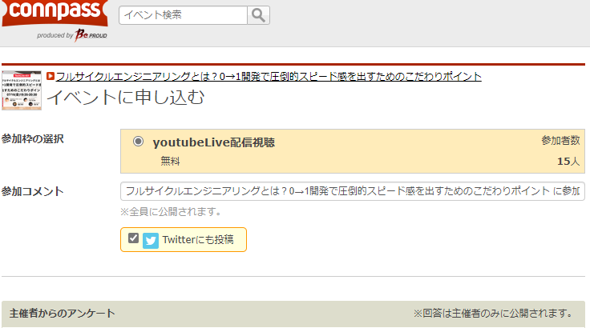
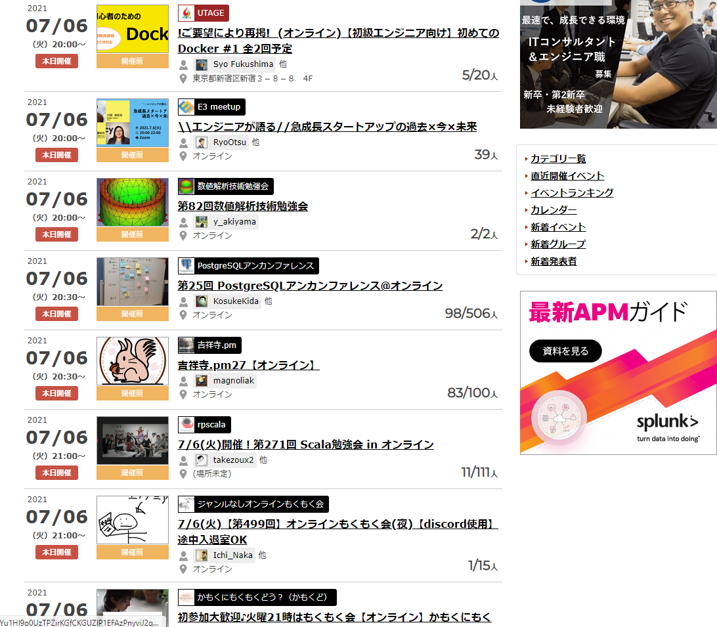
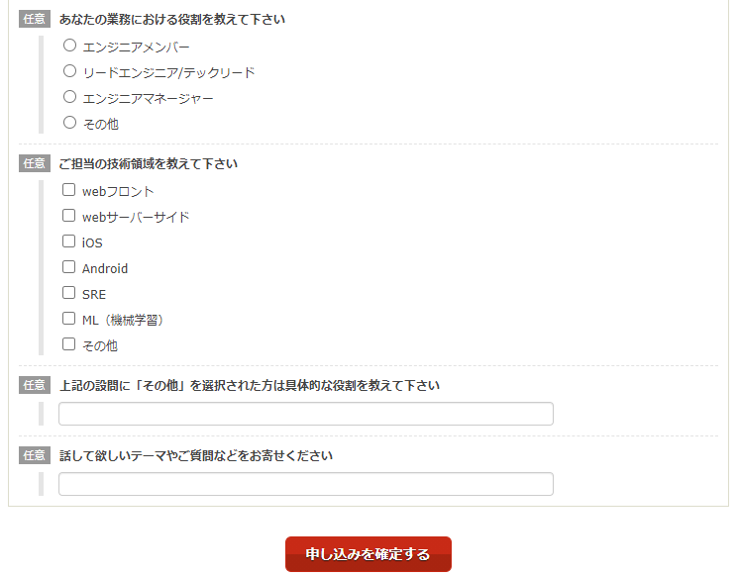
connpass UI
イベント一覧

Slide 11
用途
勉強会や商品説明会、採用説明会
例：就活生注目！採用の裏側について語る会 (DNAなど)
企業や個人に対する営業活動
例：フルスタックエンジニアが語る！コンテナ×kompira×IoT
会社の知名度向上のための宣伝活動
例：最も反応が多かったQAで言及された技術のLT (LINE、とらのあななど)

Slide 12
ご依頼事項
これらを具体的に検討するためのワーキンググループを各本部からエンジニアを集めて実施したいと考えております。
ご協力お願い致します。

